Slide 1
日本泌尿器科学会
COI 開示
筆頭発表者： 影山 慎二
演題発表に関連し、開示すべきCOI関係に
ある企業などはありません

Slide 2
Acitive Surveillance
ASは、治療を行なわずに経過観察
患者さんの不安感も強い
PSAが少し上昇すると、何か良いものはないか･･･と質問が多い

Slide 3
症例 61歳（現在71歳）
主訴：PSA値の経過観察希望
現病歴：
2004年 浜松市の某総合病院でPSA5.2で生検
G3+4が2/6で検出。T2aNoMoで経過観察希望
2006年 同院で再生検
G3+4が1/6のため経過観察継続
その後PSAは7.2が最高で、おおむね5-6で経過
2013年4月 転居で静岡に
当院で経過観察継続
現症・検査結果：TG, LDL-Cが基準値をすこし上回る以外、特記すべきことなし

Slide 4
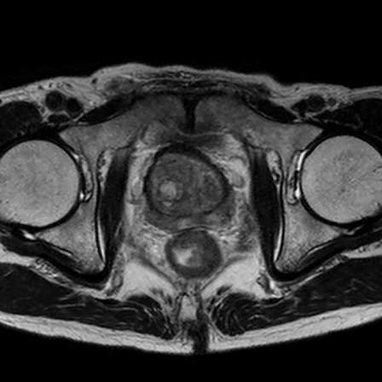
G3+4
G3+4
当院での経過観察開始
2/6
1/6
MRI

Slide 5
癌の低侵襲治療
メトホルミン
VitD
クルクミン
アガリスク
PDT（光線力学療法）
ペプチドワクチン

Slide 6
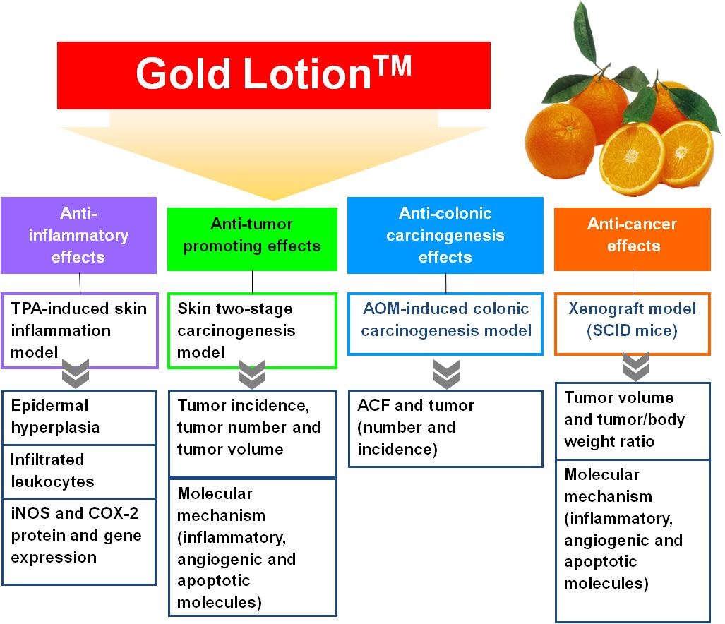

Slide 7
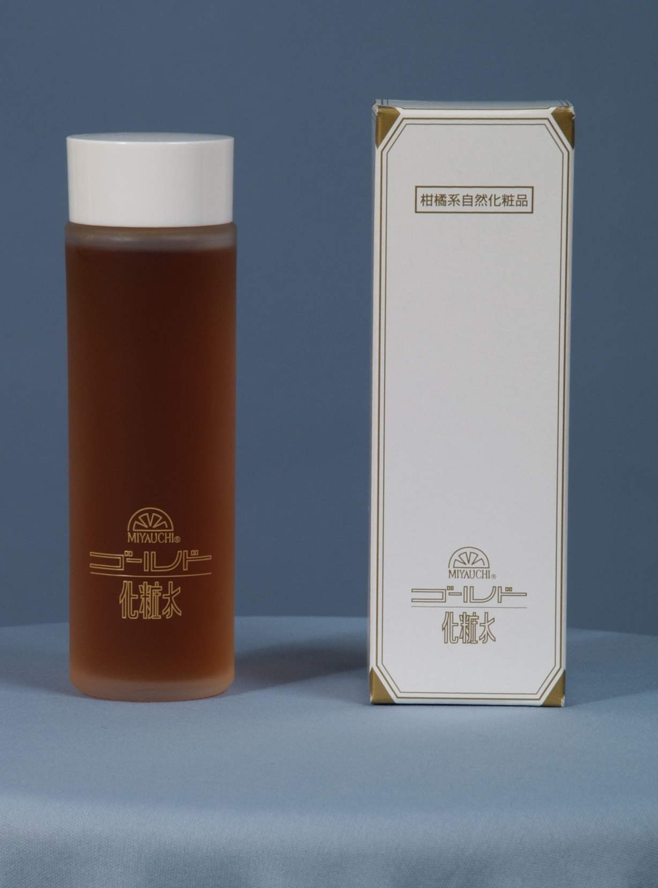
Gold LotionTM
7
日本で作られた柑橘類の抽出液
温州みかん , レモン, ネーブル八朔,甘夏, 宮内イヨカン, アロエなど

Slide 8
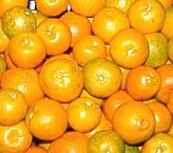
柑橘果皮エキスに含有されている成分
  ペクチン
    抗潰瘍、殺菌、免疫賦活
  Essential oil（精油成分）
    Terpenoids: limonene, linalool, etc.
    他の揮発性オイル
      抗酸化、殺菌
  Flavonoids
    Polyhydroxyflav(an)ones (PHFs)
    PMFs – polymethoxyflavones
      抗炎症、抗発がん、抗酸化、抗アテローム作用
  カロチノイド
    ヘスペリジン
    ナリンジン
      抗がん

Slide 9
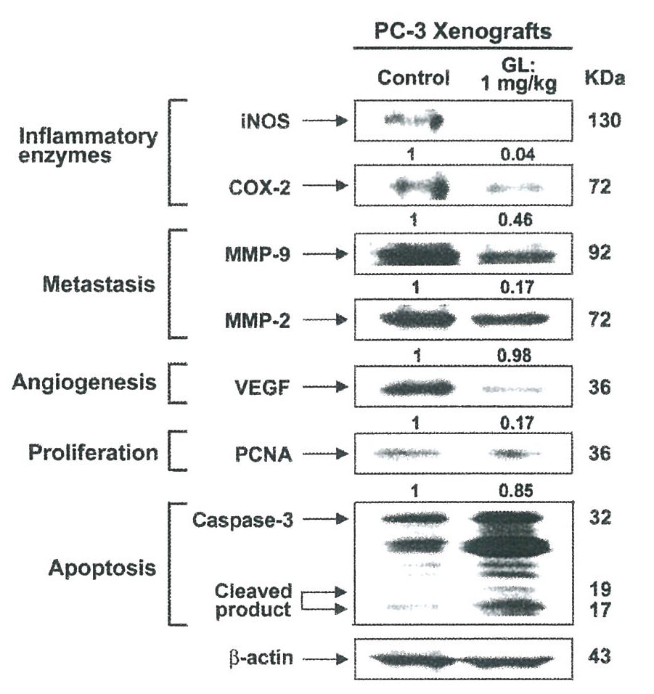
GLの各種パラメータに対する影響
抗炎症
転移抑制
増殖抑制
アポトーシス
誘導

Slide 10
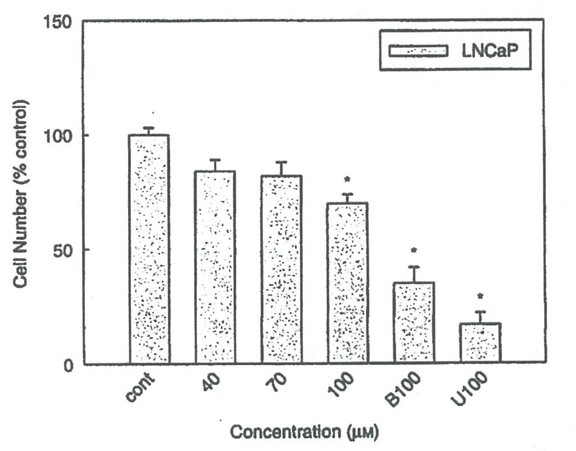
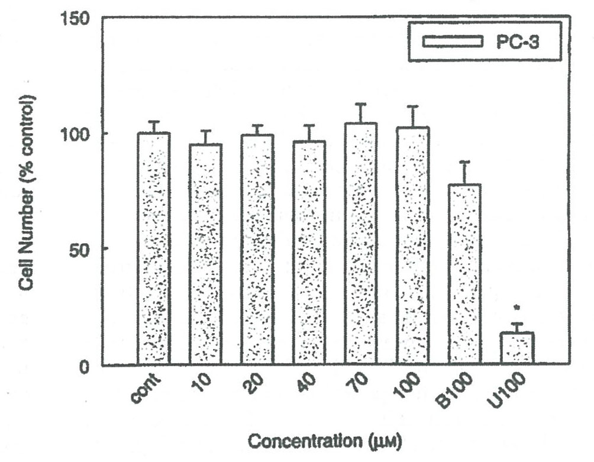
    ヘスペリジンのLNCaP、PC-3細胞に対する増殖抑制
アンドロゲン依存性、非依存性両方に効果あり

Slide 11
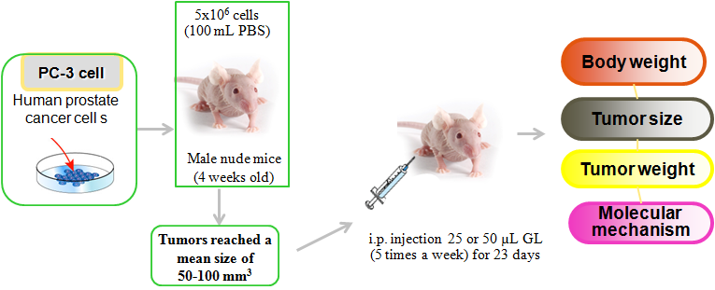
PC-3 derived xenograft model
Professor Min-Hsiung Pan, Taiwan University, Taiwan
Professor Chi-Tang Ho, Rutgers University, USA
Food & Function, 2013, DOI: 10.1039/c3fo60037h

Slide 12
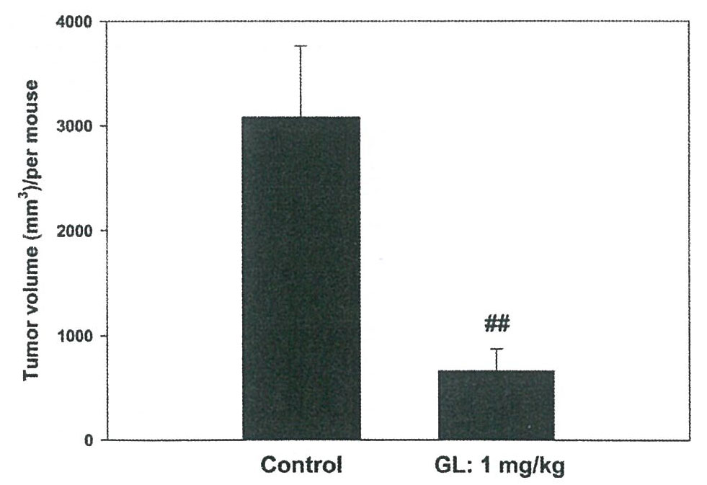
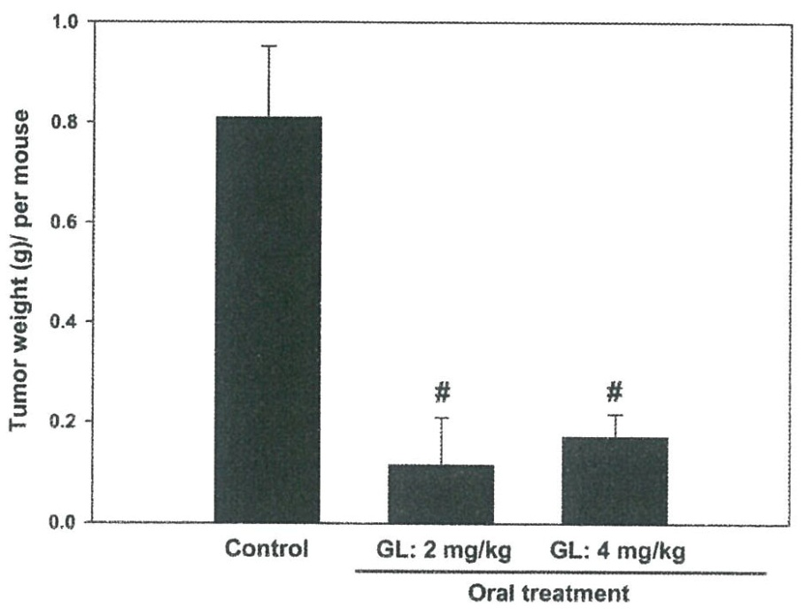
Results
腫瘍の増殖抑制（腹腔内投与）
腫瘍の増殖抑制（経口投与）
アンドロゲン非依存性癌では、経口で効果を示す

Slide 13
症例 61歳（現在71歳）
GL飲用開始
当院での経過観察開始

Slide 14
前立腺がんに対するGL使用
開始年 | 年齢 | 飲用歴 | 内服量（CC) | 開始時PSA | PSAの最低値 | 他の併用治療
2004 | 80 | 1年 | 10 | 278 | 1 | LH-RH
2005 | 67 | 2年 | 15 | 24.4 | 13.3 | LH-RH （併用後13.3⇒0.03）
2008 | 66 | 6年 | 10 | 0.3 | 0.03 | 小線源治療後
2012 | 70 | 2年 | 10～30 | 0.2 | 0.05 | daVinc術後
2013 | 69 | 1.5年 | 30 | 16.1 | 10.5 | 他のサプリメント
2014 | 71 | 4ケ月 | 15 | 10.1 | 6.9 | なし
（ミヤウチ柑橘研究所のデータを改編）

Slide 15
問題点
本症例のPSA上昇は、がんの再発？
単に炎症が取れただけ？
  再生検を強く勧める
GLの最適な内服量が不明
テストステロンは？
長期の経過観察が必要

